Slide 1
计算机硬件基础 （2023级）
^{牛建伟 刘子鹏 邓莹莹 李辉勇 李莹}

Slide 2
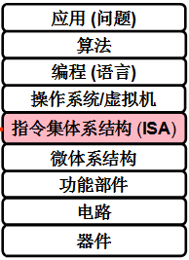
课程的目标和内容（从程序员角度看）
课程目标
清楚理解功能型计算机系统是如何构建：可执行目标文件如何生成和运行；
培养学生的系统能力，使其成为一个“高效”程序员，在程序调试、性能提升、程序移植和健壮性等方面成为高手；建立计算机系统扎实的概念，为后续的OS、编译、体系结构等课程打下坚实基础
第一部分：可执行目标文件的生成
计算机系统概述（绪论）
计算机的底层执行部件及其原理（数字逻辑、布尔代数）
数据的表示与运算（数制与运算）
程序的机器级表示（指令系统与汇编语言）
第二部分：可执行目标文件的执行
处理器分析和设计（处理器+中断与异常）
层次存储系统（主存储器+Cache+VM）
程序的链接与执行
总线和I/O
计算机系统抽象层
软件
硬件
数学理论基础
Notes:
知其然，并知其所以然

Slide 3
课程介绍
主要目标：理解并掌握计算机的运行原理
计算机在快速发展，但是其基本概念和原理一直保持不变。本课程重点讲解这些基本概念和原理
学习计算机硬件组成，掌握计算机处理器设计，理解计算机硬件/软件的协同机制
核心任务：理解计算机系统的工作原理
理解计算机的硬件系统工作原理（CPU+分层的存储系统）
计算机可执行程序的生成
计算机可执行程序的加载执行
几个工具软件：熟练使用（前6周自学）
MARS：MIPS汇编语言编译与调试
LogicSim：逻辑电路仿真工具
能够看懂简单的Verilog代码

Slide 4
课程介绍
先导课程和基础
C语言
课程名称
计算机硬件基础（软件专业）（Fundamentals of Computer Systems for Programmers）
学时学分
课堂教学：64 56+16学时/4.5 4学分
配套实验课程（单独开设）
MIPS 编程
基于Logisim要求学生自主开发一个功能型MIPS处理器
高速缓存的简单实现
程序的链接
程序的加载执行
基本I/O驱动设计
计算机的启动程序（Bootloader）

Slide 5
第一章：绪论（4学时）
目标
了解计算机系统的基本功能、组成框架、典型结构、层次关系、程序执行过程
主要内容
信息的表示
程序编译过程
计算机层次结构
程序执行的基本过程
资源抽象
计算机发展历程

Slide 6
第二章：数制与运算（4学时）
目 标
掌握数据在计算机的表示及运算。
主要内容
定点数表示及运算
浮点数表示及运算
非数值数据的表示
布尔代数简介

Slide 7
第三章：数字逻辑（6学时）
目 标
掌握触发器、寄存器的结构和工作原理，掌握有限状态机、同步时序逻辑电路的设计方法和分析方法，具备使用仿真工具开发时序逻辑电路的能力。
主要内容
基本组合逻辑部件设计
组合逻辑设计概述
运算单元电路（ALU）
编码器/译码器
多路选择器
组合逻辑电路的竞争冒险
时序逻辑电路
锁存器和触发器
有限状态机
时序逻辑电路设计分析

Slide 8
第四章：指令系统与汇编语言（6学时）
目 标
以X86和MIPS两种指令系统为研究对象，学习并掌握计算机指令系统的格式、寻址方式和设计方法，理解CISC和RISC两种指令系统的特点；学习并掌握汇编语言编程。
主要内容
指令系统概述
指令系统的基本要素
指令格式、寻址方式
典型指令系统简介
X86指令系统及其汇编语言
MIPS指令系统及其汇编语言
CISC与RISC的特点

Slide 9
第五讲：MIPS处理器设计（12学时）
目 标
以小型MIPS处理器为研究对象，学习并掌握基于指令执行分析的数据通路构造方法、基于与或逻辑阵列为基础的MIPS控制器设计方法，进而掌握MIPS处理器设计方法。
主要内容
处理器设计概述
MIPS处理器设计概述
结构、指令集、数据通路的基本组件
单周期处理器设计
单周期数据通路设计
单周期控制器设计、性能分析
流水线设计
MIPS异常/中断处理

Slide 10
第六章：主存储系统（4学时）
目 标
了解存储单元电路的工作原理，掌握主存储器的结构特点、工作原理和构造方法。
主要内容
存储单元电路（1学时）
SRAM存期单元电路
DRAM存储单元电路
ROM（Flash）存储单元电路
主存储器的结构（1学时）
SRAM芯片的内部结构
DRAM芯片的内部结构
存储器的扩展（2学时，包含DRAM的刷新）
DRAM的刷新

Slide 11
第七章：高速缓存存储器（CACHE）（6学时）
目 标
掌握高速缓存存储器（Cache）的结构特点和工作原理，以及多级Cache层次关系，掌握Cache的映射机制、Cache的命中与缺失分析及其性能计算方法。
主要内容
程序执行局部性原理
Cache的结构与工作原理
Cache的映射机制
直接映射
全相联映射
组相联映射
Cache的替换策略
Cache性能分析与其他
Cache数据一致性问题
命中率与缺失分析
性能计算

Slide 12
第八章：虚拟存储系统（6学时）
目 标
掌握虚拟存储器工作原理、虚实地址转换与页表工作原理、TLB工作原理，具备进行虚拟存储器性能分析的能力。
主要内容
外部存储器
虚拟存储器工作原理
虚实地址转换
页表工作原理
TLB工作原理
虚拟存储器性能分析

Slide 13
第九讲：程序链接与运行（6学时）
目 标
掌握可执行文件的形成与加载执行原理。
基本概念
链接器驱动程序
静态链接
目标文件三种形式
符号解析与重定位
符号和符号表
符号解析
重定位
程序运行
可执行目标文件
加载和运行
动态链接
加载时链接
运行时链接
位置无关代码

Slide 14
第十章：总线与I/O（2学时）
目 标
掌握程序查询I/O、中断I/O和DMA I/O等输入输出方式的工作原理。
主要内容
I/O方式
程序查询I/O方式
中断与中断I/O方式
DMA I/O方式
I/O通道
总线
总线的一般概念
总线的结构
总线的仲裁

Slide 15
总复习
目 标
回顾复习本学期知识点，备战期末考试。
主要内容
各章知识要点

Slide 16
实验教学目标
理解组合和时序电路的基本原理与设计方法
以MIPS体系结构指令集为例
掌握MIPS汇编程序设计和转换成机器代码的方法
能够编写一定功能(包含分支、循环、调用等)的汇编语言程序
理解CPU的工作原理并掌握Cache的构造方法
从指令的操作语义推导出CPU设计的数据通路和控制部件
实现模拟Cache设计，并优化Cache性能
理解计算机系统的软硬件接口及工作原理
理解并掌握C语言程序链接过程
理解计算机I/O通信基本流程

Slide 17
课程实验总体安排（3-16周）
序号 | 项目名称 | 课下任务 | 课上任务 | 课下实验周 | 课上实验周 | 备注
预备 | 数制、MIPS汇编、Mars、Logisim等实验基础知识和工具学习 | 第3~6周基于实验平台开启自学，并配有部分练习题 | 无 | 3-6 | 无 | 课下自学，在平台自练
实验1 | 简单部件与状态机设计 (Logisim) | 搭建支持加、减、按位或功能的ALU；GRF设计；表决器设计等 | 课下实验任务的扩展或等 | 7-10 | 10 | 课上4课时
实验2 | MIPS汇编实验（Mars） | 最大公约数、字符串逆置、汉诺塔等 | 汇编基础知识考核；编程题：排序、函数调用、递归以及模拟计算相关的汇编实现 | 11-12 | 12 | 课上4课时
实验3 | 模拟Cache设计 | Cache原理设计 | 综合完善Cache设计，使其更高效（扩展版）等 | 13-14 | 14 | 课上4课时
实验4 | 程序链接实验（C语言） | 分析C程序、汇编程序和链接后目标程序的对应关系，理解重定位信息和重定位以及位置无关代码 | 课下任务的完善和扩展，完成一个基本的链接程序并进行必要的测试验证 | 15-16 | 16 | 课上4课时
注：具体实验任务和时间可能会有微调，以最终实验为准

Slide 18
预备阶段（第3~6周）
目标：学习相关基础知识、编程语言及设计工具
数制
数字电路：门电路、组合电路、时序电路
语言：汇编语言 - MIPS指令集、汇编程序解析及设计
工具
Logisim – 数字电路模拟器，具有直观友善的电路建模和仿真功能
MARS - MIPS模拟器，辅助MIPS汇编程序编写、调试，设计验证的工具
学习方式：在实验平台完成相关教学内容的自学与评测
注：实验平台访问及使用说明将于第2周发布

Slide 19
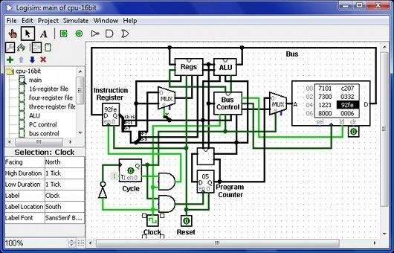
你需要学习的内容：软件工具Logisim
Logisim
Logisim是一个数字逻辑电路设计仿真的工具

Slide 20
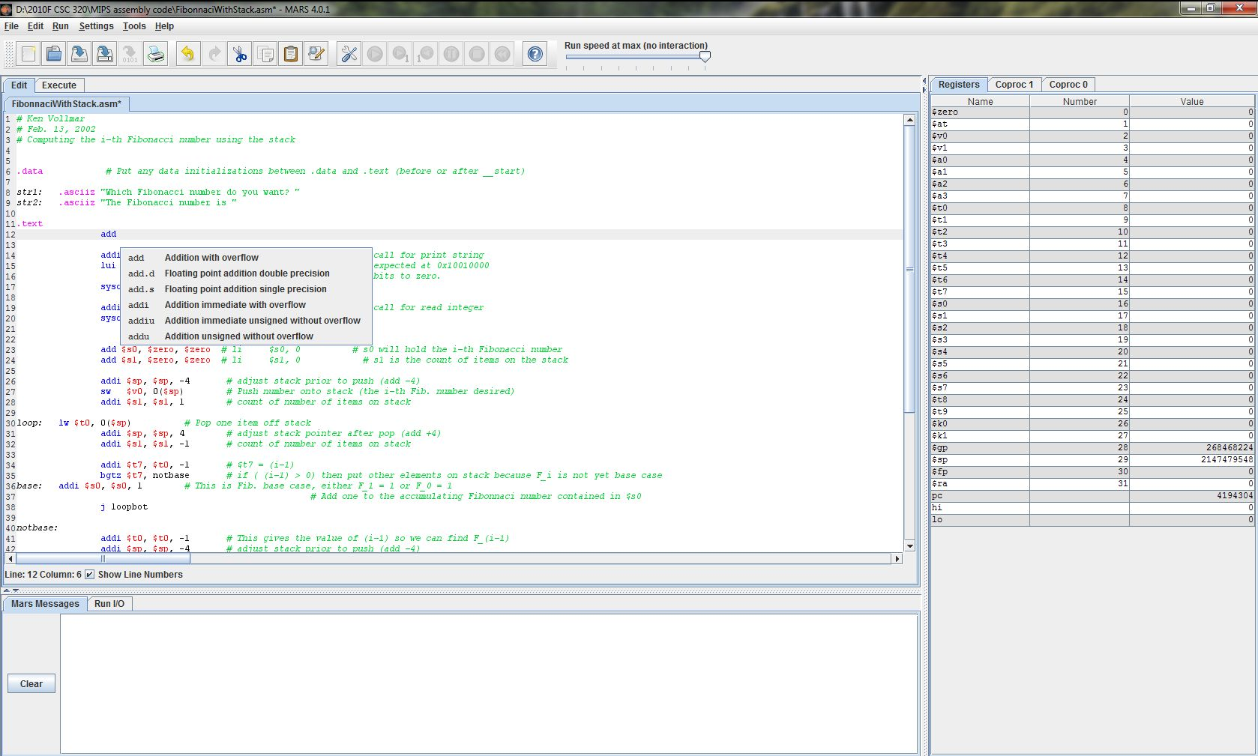
你需要学习的内容：软件工具MARS
MIPS模拟器：MARS
MARS (MIPS Assembler and Runtime Simulator)
模拟一台MIPS计算机，可以编写、执行、调试MIPS汇编程序

Slide 21
课下与课上实验（第7~16周）
课下实验：课下自学学习，并独立完成实验
1）学习实验平台提供的学习材料
2）在实验平台完成知识点评测（选择题、填空、判断题等）
3）完成实验任务，并按实验要求提交至实验平台进行自动评测
课上实验：进行课上实验任务测试，并评价实验完成情况
1）基于实验平台完成知识点测评（选择题、填空、判断题等）
2）以课下实验设计为基础，在限定时间内完成课上新增实验任务
第1步）按课上实验要求，完成实验任务，并提交实验平台通过自动评测
第2步）根据情况进行必要的一对一回答检查

Slide 22
课程实验成绩评定方法
单个实验成绩
课下实验完成情况+课上实验完成情况+问答情况的综合评定
奖励成绩
课程组认定的为实验优化做出贡献，例如：实验改进，有价值提问等
课程实验综合成绩
综合成绩=单个实验成绩求和+奖励成绩

Slide 23
诚实守信（很重要！！！）
查重机制：自动化查重+人工确认
若发现异常，将人工复查并进行答辩
查重范围：涵盖本届及往届
惩罚措施：抄袭行为确认后，课程成绩为零分
鼓励大家交流、讨论，但禁止拷贝代码
可以分享实验思路，但不要直接传播实验详细设计和代码
重要事情说3遍：抄袭零容忍！抄袭零容忍！抄袭零容忍！
不要挑战学院惩处学术不端的决心
抄袭不仅导致课程成绩清零，还影响奖学金评定、保研等

Slide 24
教学团队
教师团队
牛建伟 刘子鹏 邓莹莹 李辉勇 李莹
教辅团队
姓名 | 邮箱
王䶮堃 | wyk827906540@163.com
刘益洲 | 20374249@buaa.edu.cn
李佳璐 | 1637861862@qq.com
李益然 | 2582410390@qq.com
李永琦 | phantompower82@hotmail.com
云惟彬 | 3338608544@qq.com
赵世锦 | blondemarisa@qq.com
教辅团队职责
参与实验体系、实验环境建设
亲历整个实验过程，产生有建设性改进想法
线上线下答疑、分享学习经验
知识要用来分享，才能承先启后
成功不只付出与拥有，有承担才是最高的成就！
检查实验进度、完善评价体系
希望每一位同学都能凭借自己的努力，获得一份公正的评判

Slide 25
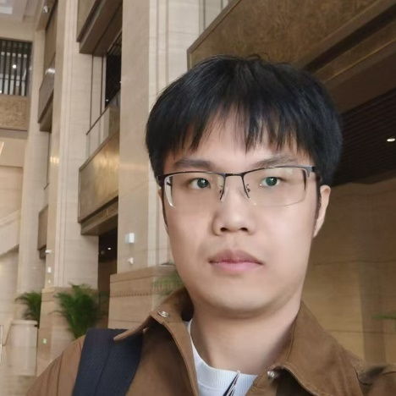




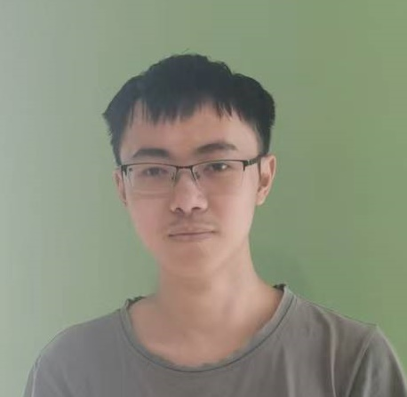

教学团队
教辅团队
王䶮堃
刘益洲
李佳璐
李益然
李永琦
云惟彬
赵世锦

Slide 26
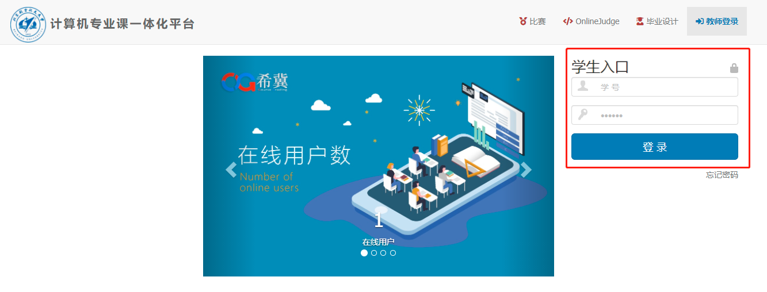
实验平台简介
实验平台网站：网址待定
用课程组提供的用户名和初始密码登录

Slide 27
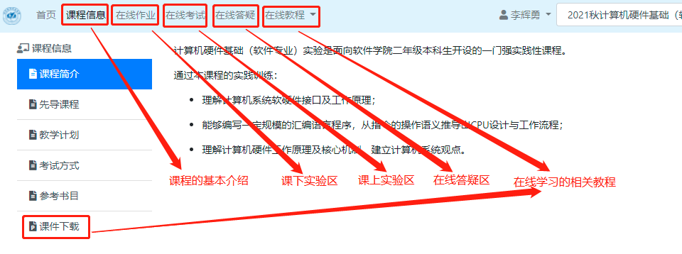
实验平台简介
实验平台主要模块包括
在线作业即课下实验区
在线考试即课时实验区
在线答疑是提问和答疑模块
在线教程是在线学习的相关教程

Slide 28
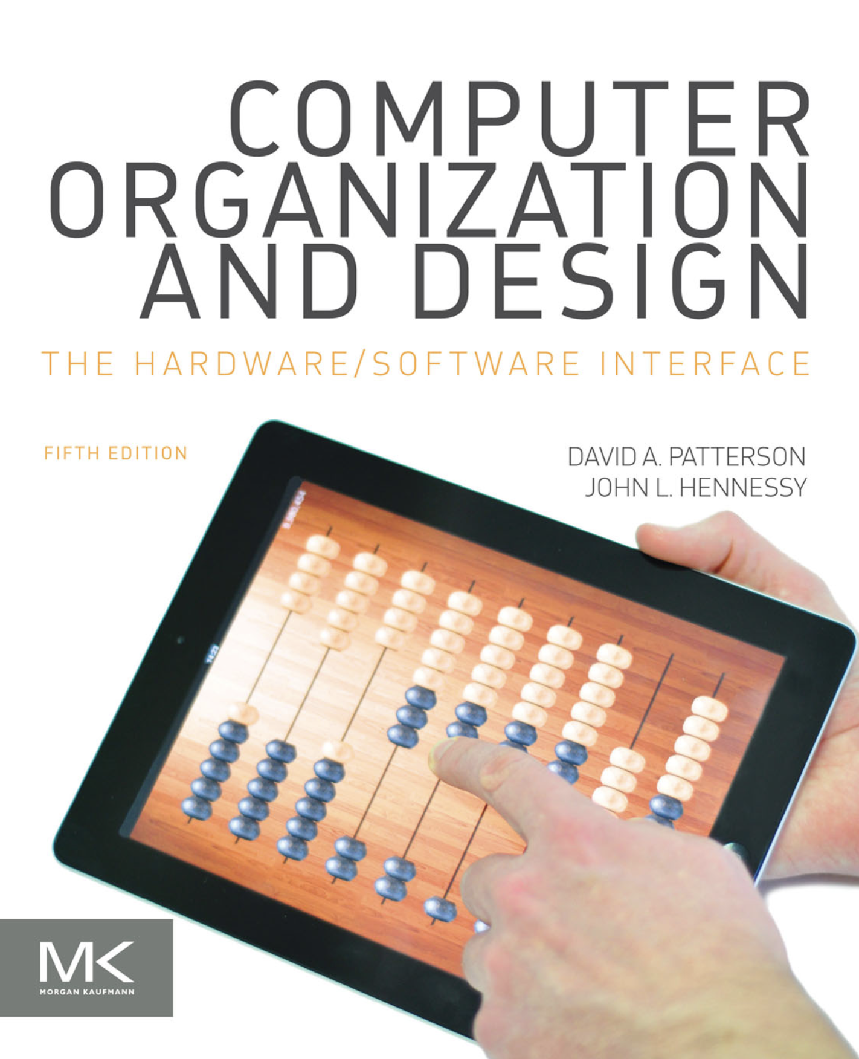
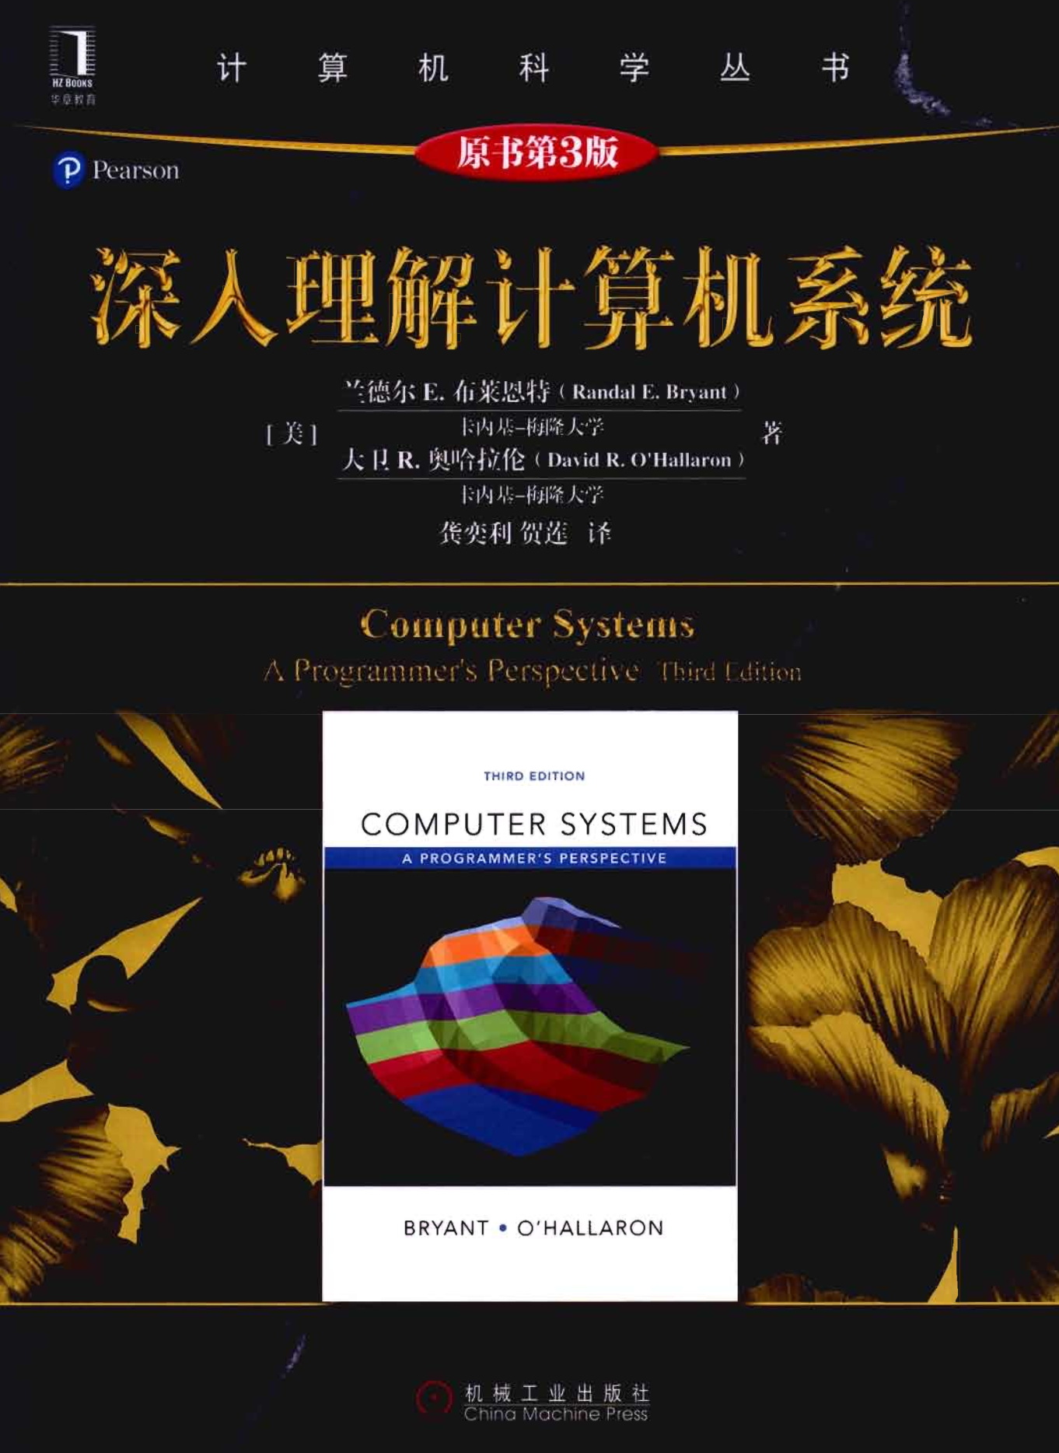
参考书
参考教材
戴维A.帕特森，计算机组成和设计（第5版），机械工业出版社，2015.7
布莱恩特，深入理解计算机系统（第3版），机械工业出版社，2016.12 （CSAPP）
参考资料
袁春风，余子濠，计算机系统基础（第2版）， 机械工业出版社，2018
戴维•莫尼•哈里斯，数字设计和计算机体系结构（第2版），机械工业出版社，2016.4

Slide 29
课程总成绩评定
成绩评定方法
T*0.5 + E *0.35 + U*0.15
T：理论课考试成绩，满分100分
E：实验课成绩，满分100分
U：理论课作业和平时表现，满分100分
两个班统一出题，统一判卷

Slide 30
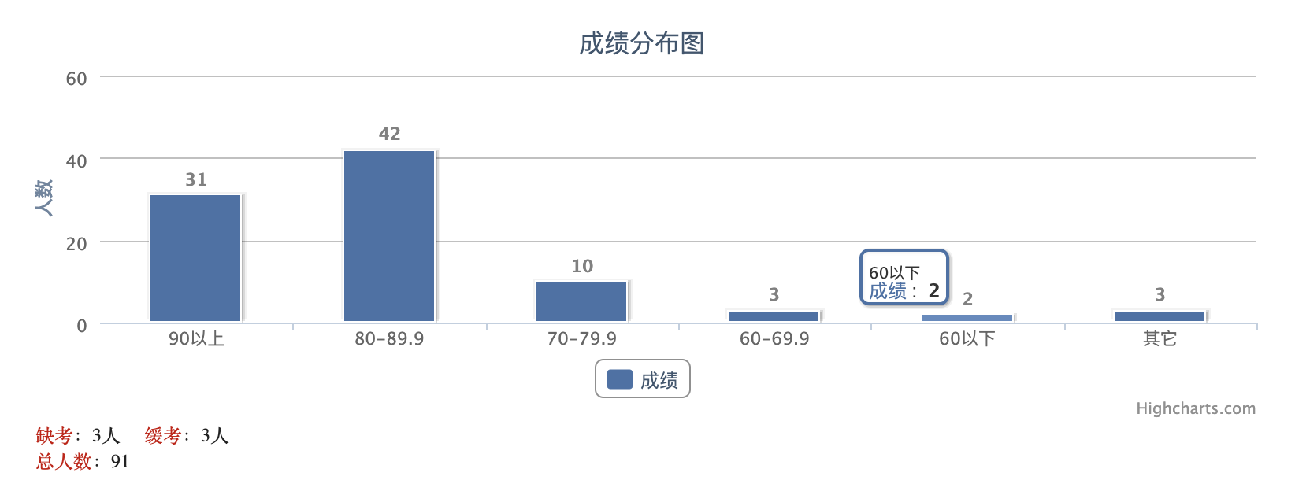
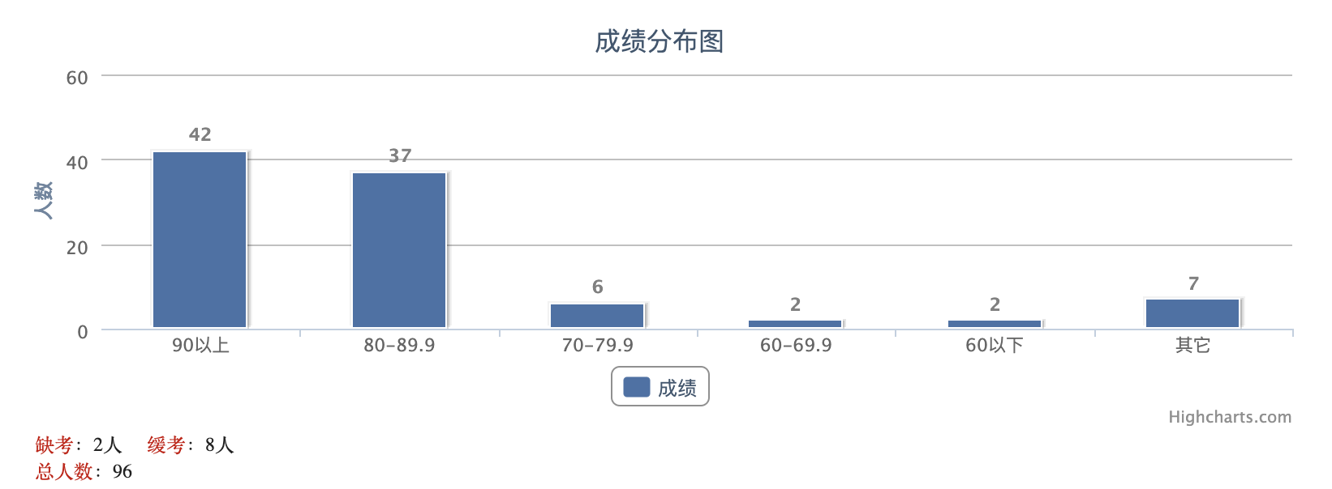
课程总成绩评定
去年成绩分布情况
总人数：97+105 = 202
加权平均分：86.9
90分以上：31+42 = 73

Slide 31
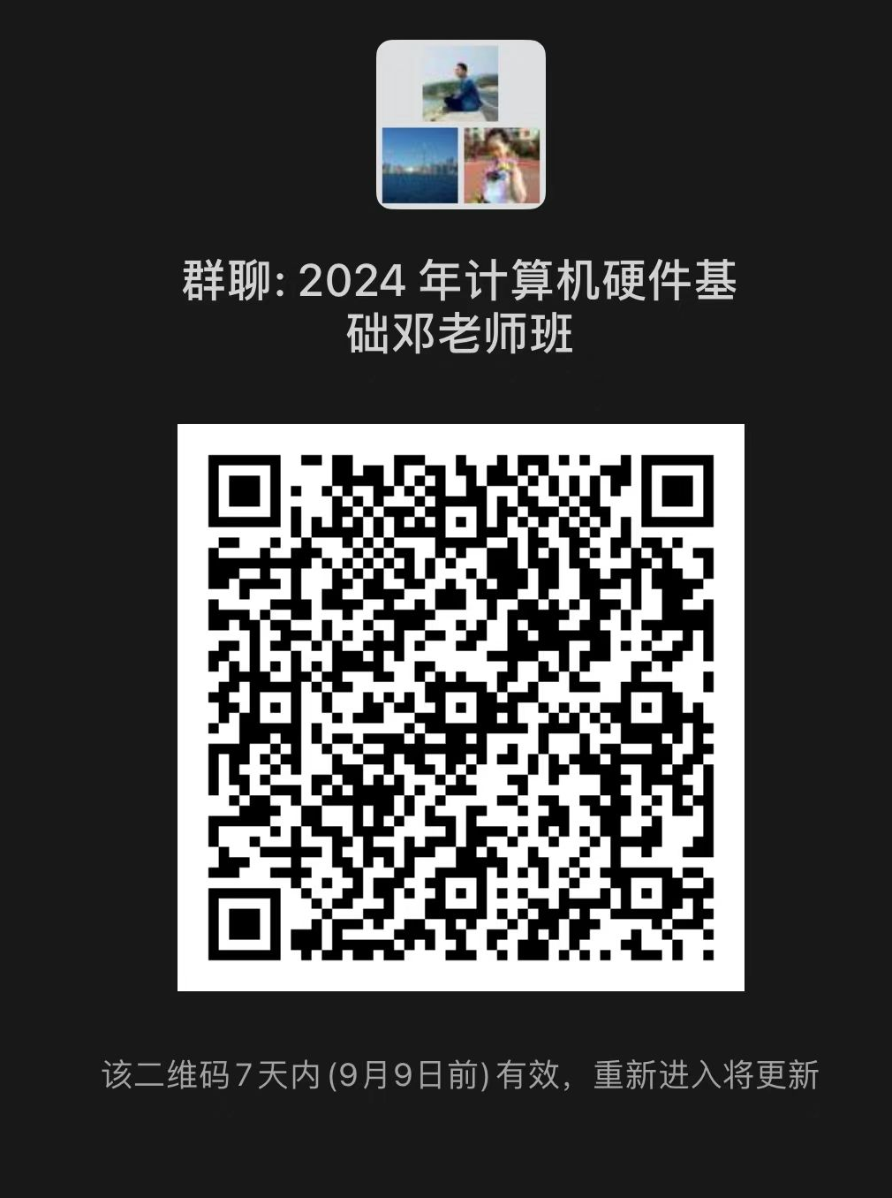
请入课程微信群
作业上传、批改、查看：
智学北航 spoc.buaa.edu.cn
任课教师
理论课：邓莹莹、刘子鹏
实验课：李辉勇、李莹
助教
定位：帮助同学解答理论课中问题、批改和讲解作业

